Slide 1
Uuden ajan löytöretket
(Kpl 12-14)

Slide 2
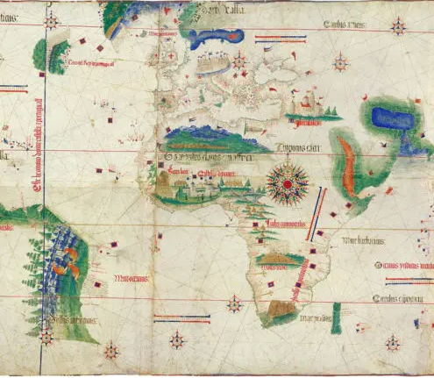
Kulttuurialueet uuden ajan alussa
Maailman väestökeskittymät ja kulttuurialueet (yht. n. 500 milj. ihmistä) 1500-luvun alussa olivat kristillisen Euroopan ohella Kiina, Intia, islamilainen maailma, P-Afrikka sekä Amerikka
Amerikan alkuperäiskulttuurit muista eristyksissä
Islamilainen maailma välittäjän roolissa Euroopan ja Aasian välisessä kaupassa

Slide 3
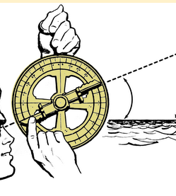
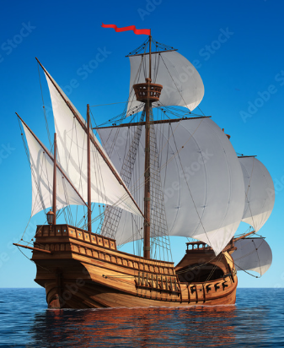
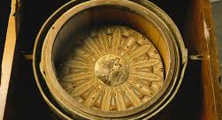
Eurooppalaisten löytöretkien taustat
Kaupan ja rahatalouden vahvistuminen -> Tarve löytää uusia kauppareittejä, markkina-alueita sekä porvariston halu tavoitella suurempia voittoja
Teknologian kehitys (laivanrakennus -> karaveli ; navigointi -> mm. sekstantti ja kompassi )
Kaupan painopiste siirtyi Välimereltä Atlantin rannikoille -> Tarkoituksena löytää merireitti Aasiaan ohi islamilaisen maailman
Katolisen kirkon halu levittää kristinuskoa ja lisätä valtaansa
Uusien kansallisvaltioiden sekä hallitsijoiden keskinäinen kilpailu ja vallanhimo
Renessanssin aatteellinen vaikutus (uteliaisuus ja tiedonjano)

Slide 4
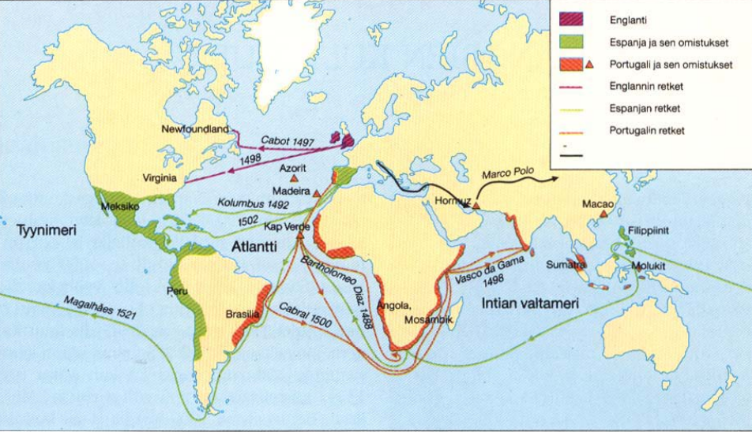
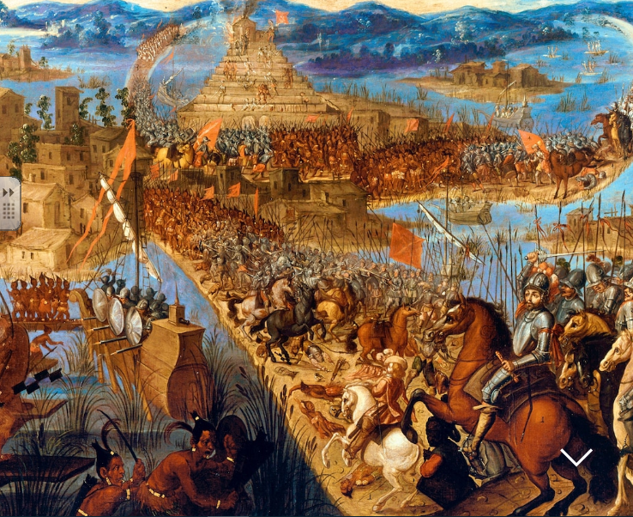
”Uuden maailman” alistaminen
Pohjana Tordesillasin sopimus 1494 -> Espanja ja Portugali jakoivat ei-kristillisen maailman keskenään -> Englanti, Hollanti ja Ranska mukaan 1500- ja 1600-luvuilla
Kolonialismi eli siirtokunta-ajattelu syntyi
Aluksi siirtokuntien perustamista ja kauppaa paikallisväestön kanssa
Alueiden ryöstäminen ja alistaminen mm. monopoliaseman saaneiden kauppakomppanioiden toimesta

Slide 5
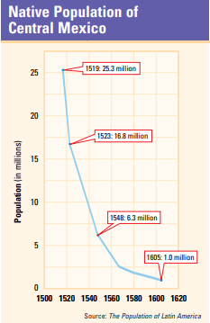
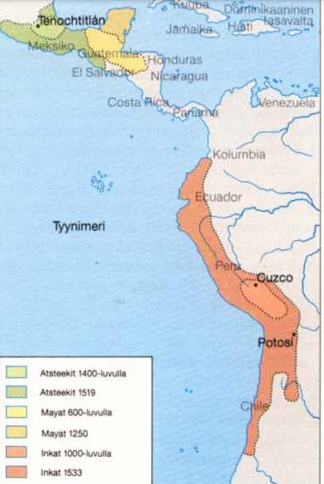
Keski- ja Etelä-Amerikan alkuperäiskansojen (atsteekit ja inkat) tuho espanjalaisten konkistadorien käsissä -> Väkiluku romahti kymmenistä miljoonista muutamiin miljooniin
tuliaseet
orjatyö kaivoksilla ja plantaaseilla
eurooppalaiset taudit (mm. isorokko, rutto, influenssa)
alkuperäiskansojen keskinäiset sodat

Slide 6
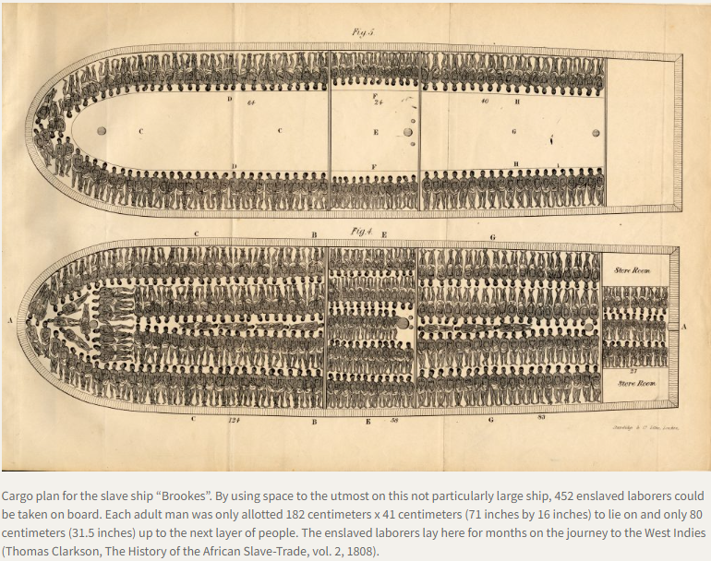
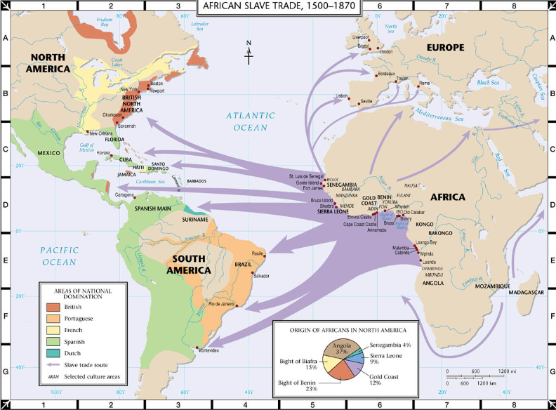
Amerikan väestömäärän romahdus johti työvoimapulaan -> Tuottoisa transatlanttinen orjakauppa (1500-1840-l) -> n. 10 miljoonaa orjaa Afrikasta Amerikkaan pakkotyöhön

Slide 7
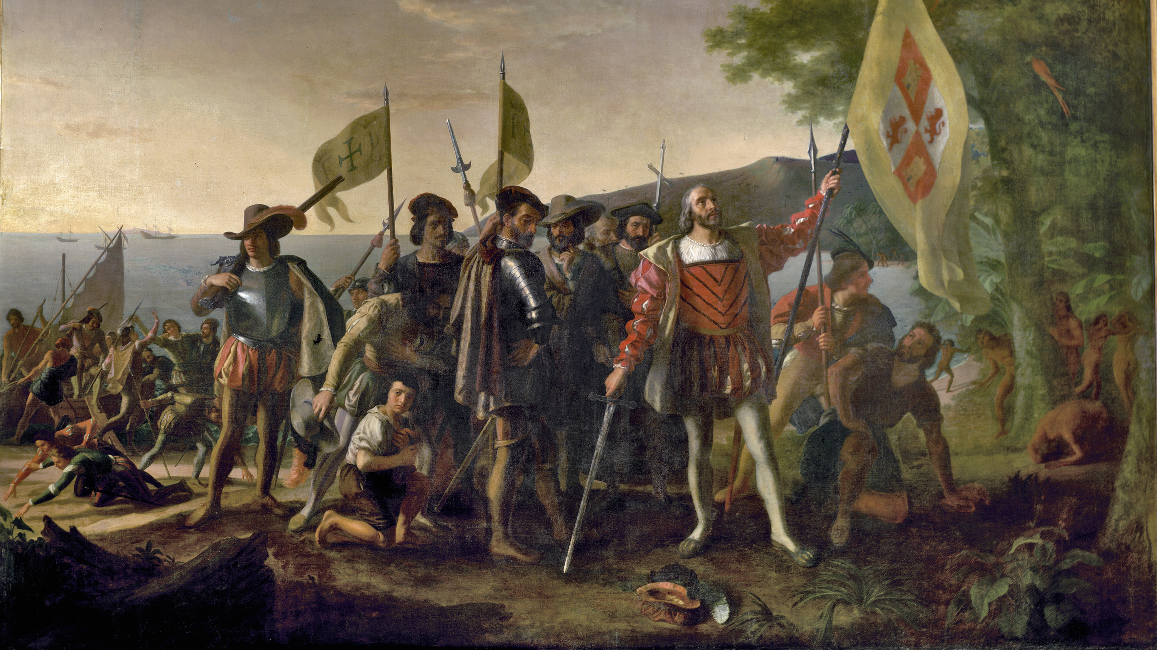
Löytöretket?
Kulttuurien kohtaaminen?
Valloitus- ja ryöstöretket?
Pohdi eurooppalaisten retkien eri nimitysten historiallista käytettävyyttä.

Slide 8
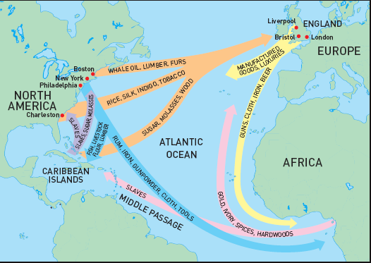
Löytöretkien seurauksia
Kaupan painopiste Välimereltä Alppien pohjoispuolelle ja Atlantin rannikolle -> Pohjois-Italian kauppaylivoima mureni
Eurooppalaisten johtama maailmankauppa sekä Atlantin kolmiokauppa syntyivät/laajenivat -> Globalisaation juuret
Valtioiden väliset voimasuhteet muuttuivat -> Espanja ja Portugali suurvaltoja 1500-luvulla -> Alankomaat ja Englanti 1600-luvulla maailmankaupan johtoon -> Euroopasta johtava maanosa
Vaurastuvan porvariston sekä hallitsijoiden valta kasvoi (absolutismi) -> Kansallisvaltiokehitys jatkui ja siirtomaakilpailu kiihtyi
Rahatalouteen siirtyminen nopeutui ja pankkitoiminta laajeni -> Valtioista yhtenäisiä talousalueita (mm. sama raha, mittayksiköt ja lainsäädäntö)

Slide 9
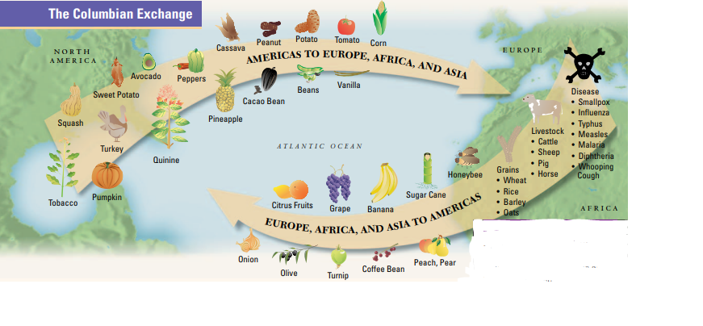
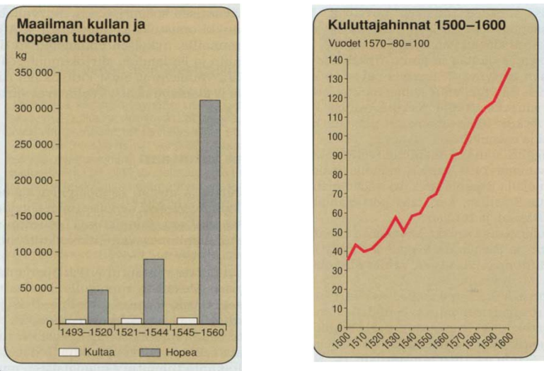
Uusia tuotteita Eurooppaan (mm. tomaatti, kahvi, peruna, maissi ja tupakka), josta markkinoiden ylijäämä (mm. aseet ja vaatteet) alistetuille alueille
Erityisesti Amerikan ekosysteemi muuttui vieraslajien myötä -> Eurooppalaiset villiintyneet eläinlajit (mm. lehmät, hevoset ja lampaat) aiheuttivat lisäksi eroosiota
Jalometallien virtaaminen Espanjaan aiheutti laajaa hintojen nousua eli inflaatiota Euroopassa -> Mm. viljan hinta nousi merkittävästi 1500-luvulla
Uuden merkantilistisen talousajattelun esiinmarssi -> Uskottiin maailman varallisuuden olevan vakio -> Valtio voi rikastua vain muiden kustannuksella -> Viennin tukeminen ja tuonnin rajoittaminen (mm. tullein ja tuontikielloin) sekä maatalouden laiminlyönti
Teollistumisen edellytykset (raaka-aineet, pääomat) lisääntyivät Euroopassa

